Slide 1
Terceiro Seminário de ES2
José Victor de Paiva e Silva
Daniel Marcondes Bougleux Sodré
André Fernandes Gonçalves
Juan Müller Pereira Evangelista
Lucas Tavares Souza

Slide 2
Detalhamento das Sprints

Slide 3
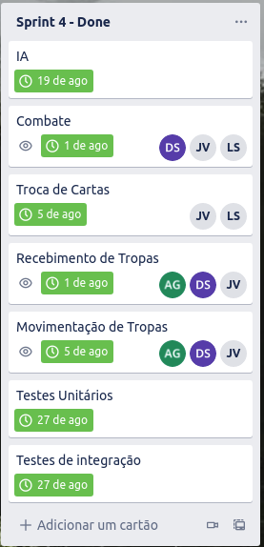
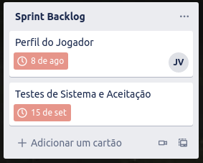
Detalhamento da quarta Sprint

Slide 4
Gráfico de Burndown

Slide 5
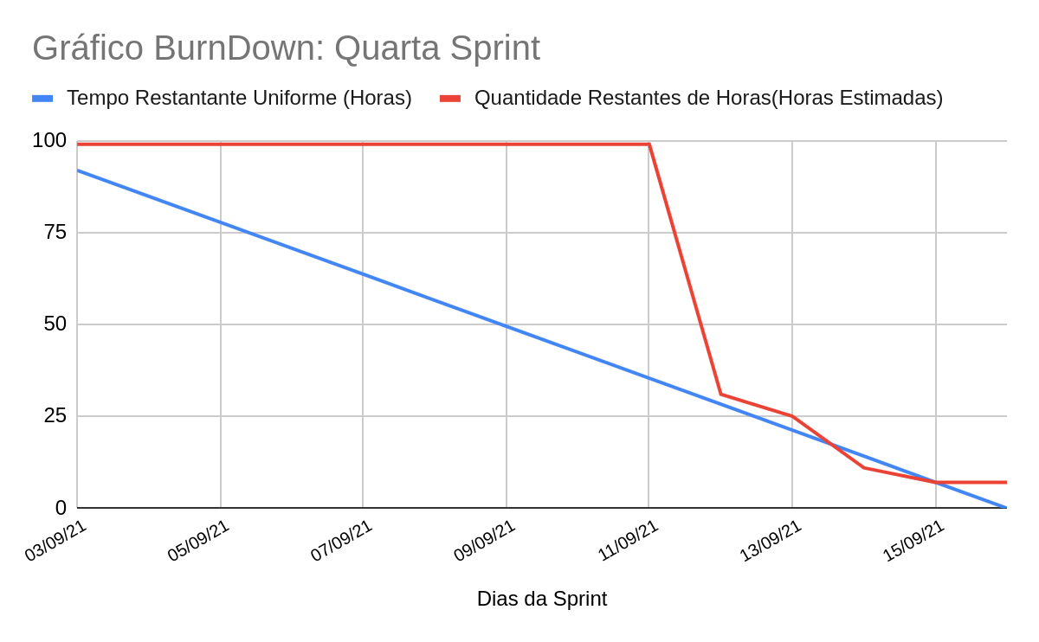
Burndown da quarta sprint

Slide 6
Análise de Valor Agregado

Slide 7
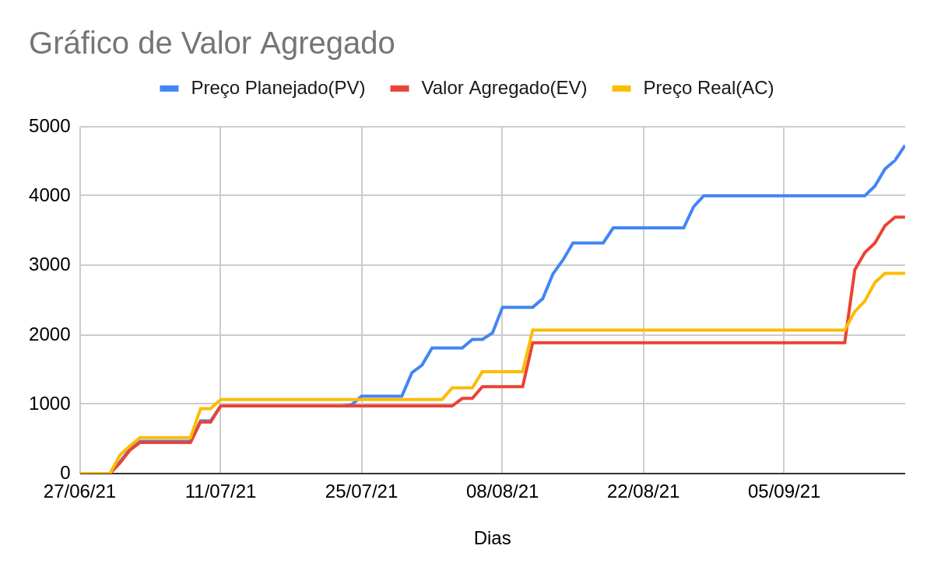
Análise de valor agregado
Valores Atuais de:
PV: R$ 4.727,32
EV: R$ 3.692,25
AC: R$ 2.883,91
Conclusões matemáticas:
SPI = ev/pv = 3692,25/4727,32 = 0,78 < 1, pois não fizemos todas as tarefas planejadas.
CPI = ev/ac =3692,25/2883,91 = 1,28 > 1, portanto, gastamos menos do que foi planejado.

Slide 8
Testes

Slide 9



Ferramentas para o Teste

Slide 10
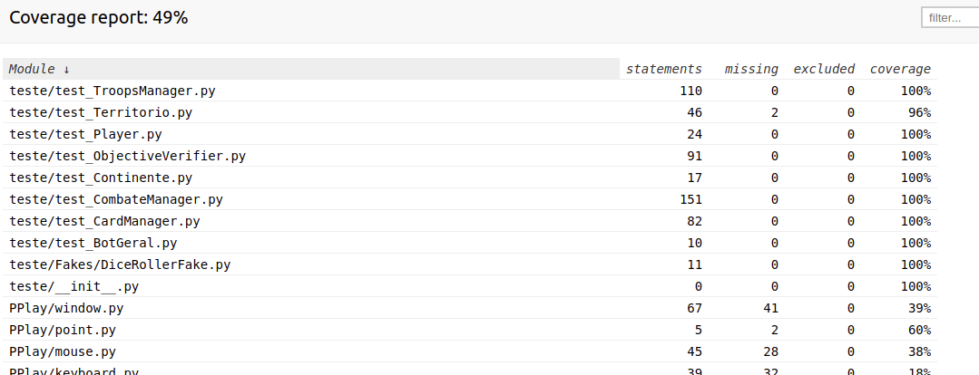
Cobertura de teste

Slide 11
Testes de Unidade & Integração
Consideramos como uma unidade uma classe desenvolvida independentemente das demais.
  Nossos testes de unidade visam testar essas classes isoladamente.
  Nossos testes de integração visam testar múltiplas classes desenvolvidas isoladamente trabalhando em conjunto.

Slide 12
Arrange, Act & Assert
Arrange: a primeira etapa, é a elaboração das premissas para a realização do teste. Nessa etapa inicializamos variáveis, atribuímos valores aos campos dos objetos, e tudo o mais do que contamos precisar ter antes de chamar o método testado.
Act: a etapa intermediária, nela realizamos a chamada ao método testado e armazenamos seu retorno, caso haja algum.
Assert: a última etapa, é onde verificamos se a chamada do método na etapa Act, dado o cenário na etapa Arrange, culminou no cenário final esperado.

